Slide 1

Vue.js基础
分享时间：2018年01月 分享人：王雪

Slide 2
1
初识Vue.js
2
内置指令
CONTENTS
3
表单与v-model
4
组件

Slide 3
初识Vue.js

Slide 4
Vue.js是什么
简单小巧的核心
压缩后大小仅17KB
渐进式技术栈
可一步一步、有阶段性地使用Vue.js，不必一开始就使用所有东西，足以应付任何规模的应用
MVVM
当View(视图层)变化时，会自动更新到ViewModel(视图模型)，
反之亦然。View和ViewModel之间通过双向绑定建立联系

Slide 5
如何使用Vue.js
#CDN
推荐：https://cdn.jsdelivr.net/npm/vue，会保持和 npm 发布的最新的版本一致。
#NPM
在用 Vue 构建大型应用时推荐使用 NPM 安装
# 最新稳定版
$ npm install vue

Slide 6
Vue实例与数据绑定
通过构造函数Vue创建一个Vue的根实例
el：指定页面中已存在dom元素，HTTPElement或css选择器
data：声明应用内需双向绑定的数据
filters：过滤器，简单的文本转换
computed：计算属性、缓存（遍历大数组、大量计算）
计算属性里可以完成各种复杂的逻辑，包括运算、函数调用等
methods：绑定的事件处理复杂的业务逻辑
生命周期
https://www.cnblogs.com/duanyue/p/7088569.html
Notes:
1、beforeCreate 此时$el、data 的值都为undefined
2、create之后，此时可以拿到data的值，但是$el依旧为undefined
3、mount之前，$el的值为“虚拟”的元素节点
4、mount之后，mounted之前，“虚拟”的dom节点被真实的dom节点替换，并将其插入到dom树中，于是在触发mounted时，可以获取到$el为真实的dom元素()
mounted 触发之前，创建真实的dom元素替换虚拟的dom元素，将数据渲染到html页面
5、销毁前后可获取到el
vue 实例销毁后调用。调用后，Vue 实例指示的所有东西都会解绑定，所有的事件监听器会被移除
计算属性可依赖vue实例的多条数据，只要依赖任意数据变化，就会重新执行，但是如果不变就不会重新执行

Slide 7
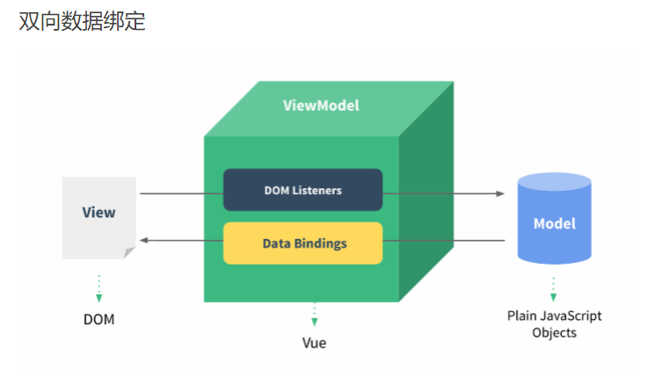
MVVM
Notes:
app.html是view层，app.js是model层，通过vue.js（使用v-model这个指令）完成中间的底层逻辑，实现绑定的效果。改变其中的任何一层，另外一层都会改变。

Slide 8
Vue实例与数据绑定
我们可以将同一函数定义为一个 method 或者一个计算属性。对于最终的结果，两种方式确实是相同的。
不同的是
computed计算属性是基于它们的依赖进行缓存的。
计算属性computed只有在它的相关依赖发生改变时才会重新求值。
method ，调用总会执行该函数
数据量大，需要缓存的时候用computed；每次确实需要重新加载，不需要缓存时用methods
Notes:
1、beforeCreate 此时$el、data 的值都为undefined
2、create之后，此时可以拿到data的值，但是$el依旧为undefined
3、mount之前，$el的值为“虚拟”的元素节点
4、mount之后，mounted之前，“虚拟”的dom节点被真实的dom节点替换，并将其插入到dom树中，于是在触发mounted时，可以获取到$el为真实的dom元素()
mounted 触发之前，创建真实的dom元素替换虚拟的dom元素，将数据渲染到html页面
5、销毁前后可获取到el
计算属性可依赖vue实例的多条数据，只要依赖任意数据变化，就会重新执行，但是如果不变就不会重新执行

Slide 9
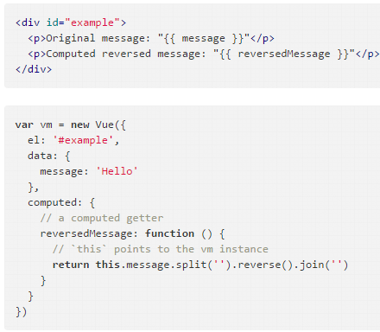
计算属性原理
1.data 属性初始化 getter setter
2.computed 计算属性初始化
创建属性 vm.reversedMessage，并将提供的函数将用作属性 vm.reversedMessage 的 getter，
// 最终 computed 与 data 会一起混合到 vm 下，所以 computed 与 data 不可重名属性
3.当首次获取 reversedMessage 计算属性的值时，Dep 开始依赖收集
4. 在执行 message getter 方法时，如果 Dep 处于依赖收集状态，则判定 message 为 reversedMessage 的依赖，并建立依赖关系
5. 当 message 发生变化时，根据依赖关系，触发 reverseMessage 的重新计算

Slide 10
内置指令

Slide 11
指令与事件
指令（Directives）是Vue.js模板中最常用的一项功能，带有前缀 “v-”
主要职责：当其表达式的值改变时，相应地将某些行为应用到DOM上
v-html、v-on(@)、v-bind(:)、v-cloak、v-once、v-if（Vue在渲染元素时，出于效率考虑，会尽可能复用已有的元素而非重新渲染）、v-show、v-for、v-model
语法糖：在不影响功能的情况下，添加某种方法实现同样的效果，方便程序开发

Slide 12
表单与v-model
Notes:
表单控件在实际业务中较为常见，如单选、多选、下拉选择、输入框等，可完成数据的录入、校验、提交等。vue.js提供了v-model指令，用于在表单类元素上双向绑定数据

Slide 13
v-model
输入框
在输入框上使用时，输入的内容会实时映射到绑定的数据上
单选按钮单独使用、组合使用
单独使用不用v-model,组合使用要用v-model配合value来使用
复选框单独使用、组合使用
单独使用时，用v-model绑定一个布尔值；组合使用时，v-model与value一起，绑定数组类型数据

Slide 14
v-model
输入框说明：
1、input/textarea : 不再关心初始化的value、<textarea></textarea>之间插入的值
2、v-model 中文输入法输入中文、在未选定词组时，也就是拼音阶段，Vue不会更新数据,当敲下汉字时才会触发。如果希望实时更新用@input代替

Slide 15
v-model修饰符
用于控制数据同步的时机
v-model.lazy ： 默认是在input事件中同步输入框的数据，转变为在
change事件中同步
v-model.number：将输入转换为Number类型
v-model.trim：自动过滤输入的首位空格
Notes:
change:失焦或按回车

Slide 16
组件

Slide 17
组件
1、注册方式：全局注册、局部注册
2、data：与vue实例不同，data必须是函数，然后将数据return出去
3、is属性：<table>、<ul>、<ol>、<select>内允许包含的元素有限制，
不可直接使用组件，用is属性来挂载组件
Notes:
组件需要注册后才能使用

Slide 18
使用props传递数据
1、基本用法：
使用props来声明需要从父级接收的数据，值可以为两种：字符串数组或对象，子组件接收到后根据参数的不同来渲染不同的内容或执行操作
1.1 由于HTML不区分大小写，当使用DOM模板时，驼峰命名（camelCase）的props名称要转为短横分隔命名（kebab-case）
1.2 传递动态数据，可以使用指令v-bind动态绑定props的值
1.3 如果要直接传递数字、布尔值、数组、对象，而且不使用v-bind,传递的仅仅是字符串
Notes:
失焦或按回车

Slide 19
使用props传递数据
2、单向数据流：
Prop 是单向绑定的：当父组件的属性变化时，将传导给子组件，但是反过来不会。这是为了防止子组件无意间修改了父组件的状态，来避免应用的数据流变得难以理解。
另外，每次父组件更新时，子组件的所有 prop 都会更新为最新值。这意味着你不应该在子组件内部改变 prop。
Notes:
失焦或按回车

Slide 20
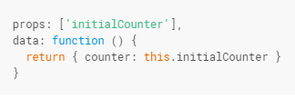
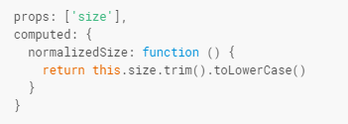
使用props传递数据
2、单向数据流：
在两种情况下，我们很容易忍不住想去修改 prop 中数据：
Prop 作为初始值传入后，子组件想把它当作局部数据来用；
Prop 作为原始数据传入，由子组件处理成其它数据输出。
对这两种情况，正确的应对方式是：
（1）定义一个局部变量，并用 prop 的值初始化它： （2）定义一个计算属性，处理 prop 的值并返回：
Notes:
失焦或按回车

Slide 21
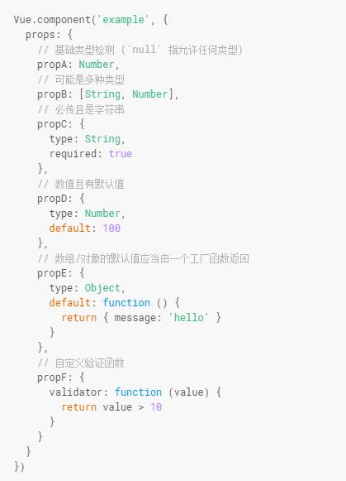
使用props传递数据
3、数据验证
要指定验证规则，需要用对象的形
式来定义prop,而不能使用字符串
数组

Slide 22
slot分发内容
1、slot用法
单个slot：在子组件中使用特殊的<slot>元素就可以为这个子组件开启一个slot,在父组件模板里，插入在子组件标签内的所有内容将替代子组件的<slot>标签及它的内容。
具名slot：给<slot>元素指定一个name后就可以分发多个内容，可与单个slot共存
共存：没有使用name特性的，作为默认slot ，父组件没有使用slot特性的元素都将出现在这里。如果没有制定默认匿名slot,父组件内多余内容将被抛弃
2、访问slot：$slots

Slide 23
其他
1、$nextTick ：
nextTick的由来：
由于VUE的数据驱动视图更新，是异步的，即修改数据的当下，视图不会立刻更新，而是等
同一事件循环中的所有数据变化完成之后，再统一进行视图更新。
nextTick的触发时机：
在同一事件循环中的数据变化后，DOM完成更新，立即执行nextTick(callback)内的回调。
应用场景：
需要在视图更新之后，基于新的视图进行操作。
Notes:
在一次循环，队列提取下一条消息(每次提取称为一次“tick”)，当事件发生，该消息的回调执行。
当用户单击“foo”元素时，一条消息(及其回调函数changeColor)会被插入到队列，并触发“onclick“事件。当消息离开队列时，其回调函数changeColor被调用。

Slide 24
其他
2、X-Templates：如果都在Js里面拼接字符串效率会很低，在<script>标签里使用text/x-template
类型，指定id
3、手动挂载实例：
如果Vue实例在实例化时没有收到el选项，就处于“未挂载”状态，没有关联的DOM元素。
Vue.extend：是基础Vue构造器。创建一个“子类”，参数是一个包含组建选项的对象。
$mount ：手动挂载一个未挂载的实例
Notes:
失焦或按回车

Slide 25
感谢倾听

